Slide 1
Инклюзивное образование. Дистанционные формы обучение.
Сообщение учителя английского языка
высшей квалификационной категории
МОУ «Гимназия №1» г.Балаково
Бодровой Инны Викторовны

Slide 3
Правовую основу организации дистанционного обучения детей-инвалидов, нуждающихся в обучении на дому, составляют:
Закон Российской Федерации от 10 июля 1992г. N3266-1 «Об образовании»
Федеральный закон от 24 ноября 1995г. N181-ФЗ «О социальной защите инвалидов в Российской Федерации»
приказ Минобрнауки России от 6 мая 2005г. N137 «Об использовании дистанционных образовательных технологий»
На основании статьи 18 Федерального закона "О социальной защите инвалидов в Российской Федерации" детям-инвалидам, по состоянию здоровья временно или постоянно не имеющим возможности посещать образовательные учреждения, с согласия их родителей должны быть созданы необходимые условия для получения образования по полной общеобразовательной или индивидуальной программе на дому.
В 2008 году Россия подписала Конвенцию ООН «О правах инвалидов». В статье двадцать четвертой Конвенции говорится том, что в целях реализации права на образование государства-участники должны обеспечить инклюзивное образование на всех уровнях и обучение в течение всей жизни человека.

Slide 4
Восемь принципов инклюзивного образования:
1. Ценность человека не зависит от его способностей и достижений;
2. Каждый человек способен чувствовать и думать;
3. Каждый человек имеет право на общение и на то, чтобы быть услышанным;
4. Все люди нуждаются друг в друге;
5. Подлинное образование может осуществляться только в контексте реальных взаимоотношений;
6. Все люди нуждаются в поддержке и дружбе ровесников;
7. Для всех обучающихся достижение прогресса скорее может быть в том, что они могут делать, чем в том, что не могут;
8. Разнообразие усиливает все стороны жизни человека.

Slide 5
Направления организации дистанционного обучения:
Свободный темп работы, неограниченный временными рамками;
Удобное для учащегося место занятий, домашняя обстановка;
Модульность обучения, где каждый отдельный курс создаёт целостное представление об определённой области знаний;
Личностно-ориентированный подход в обучении;
Разнообразие педагогических технологий, использование различных методов, форм и средств взаимодействия в процессе самостоятельного, но контролируемого освоения знаний, умений и навыков.

Slide 7
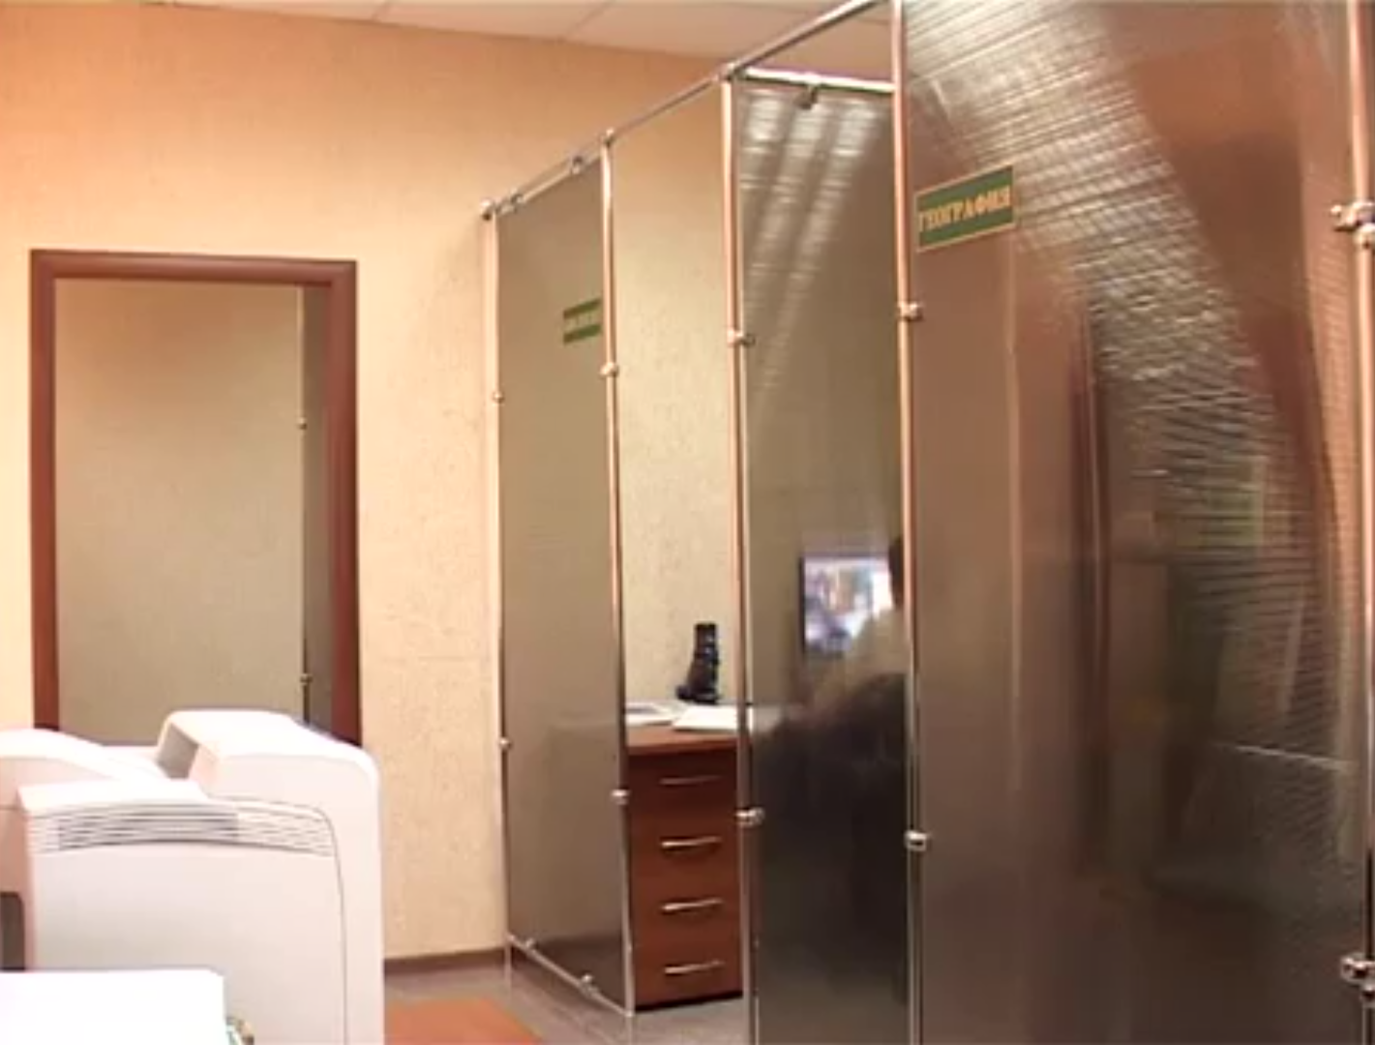
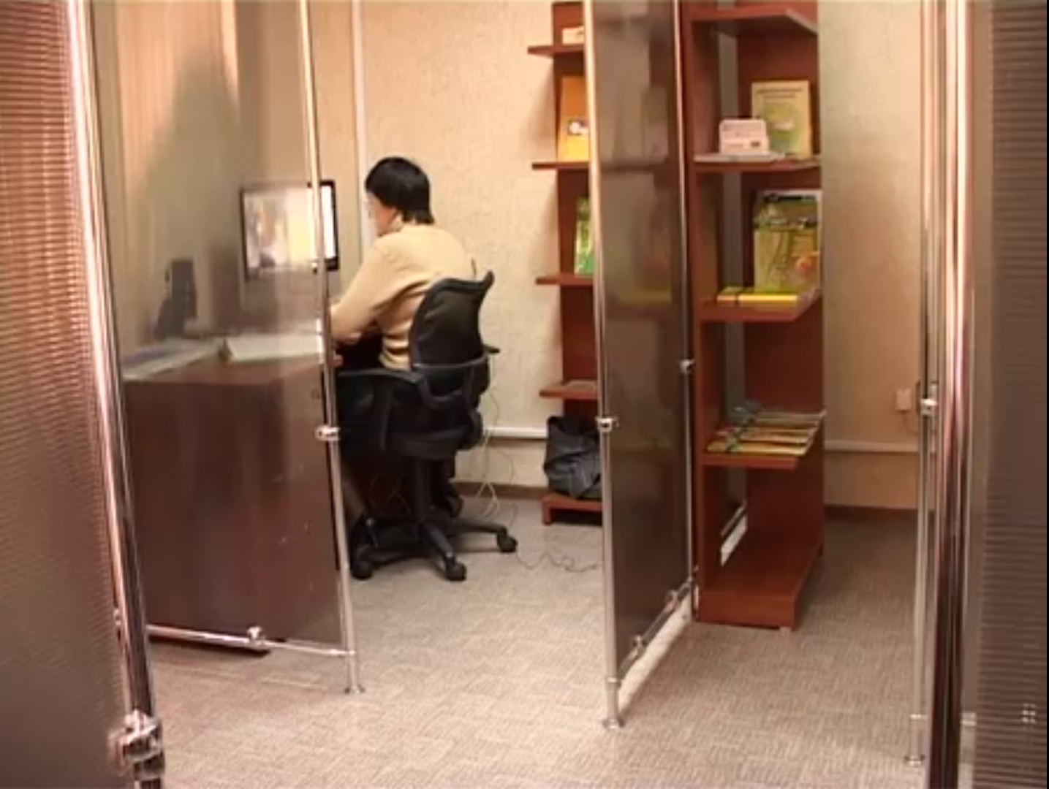

Slide 8
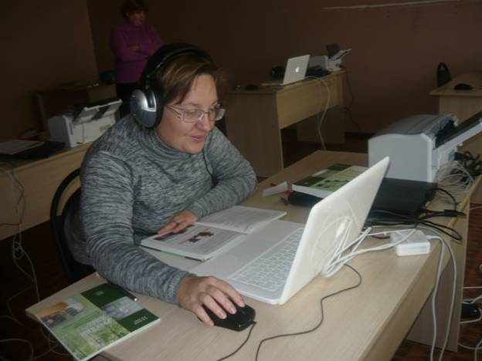
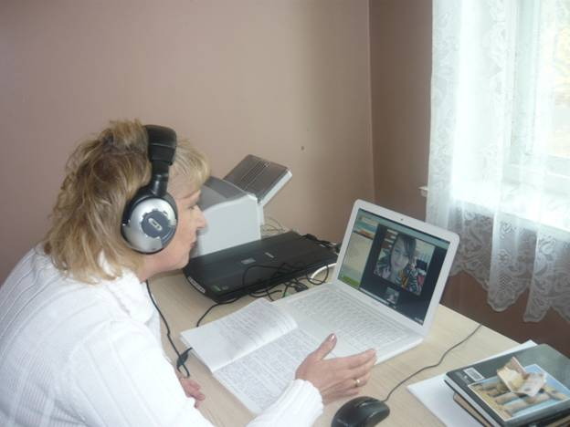
Центр дистанционного обучения детей с ограниченными возможностями здоровья. МОУ «Гимназия №1» г.Балаково Саратовской области

Slide 9
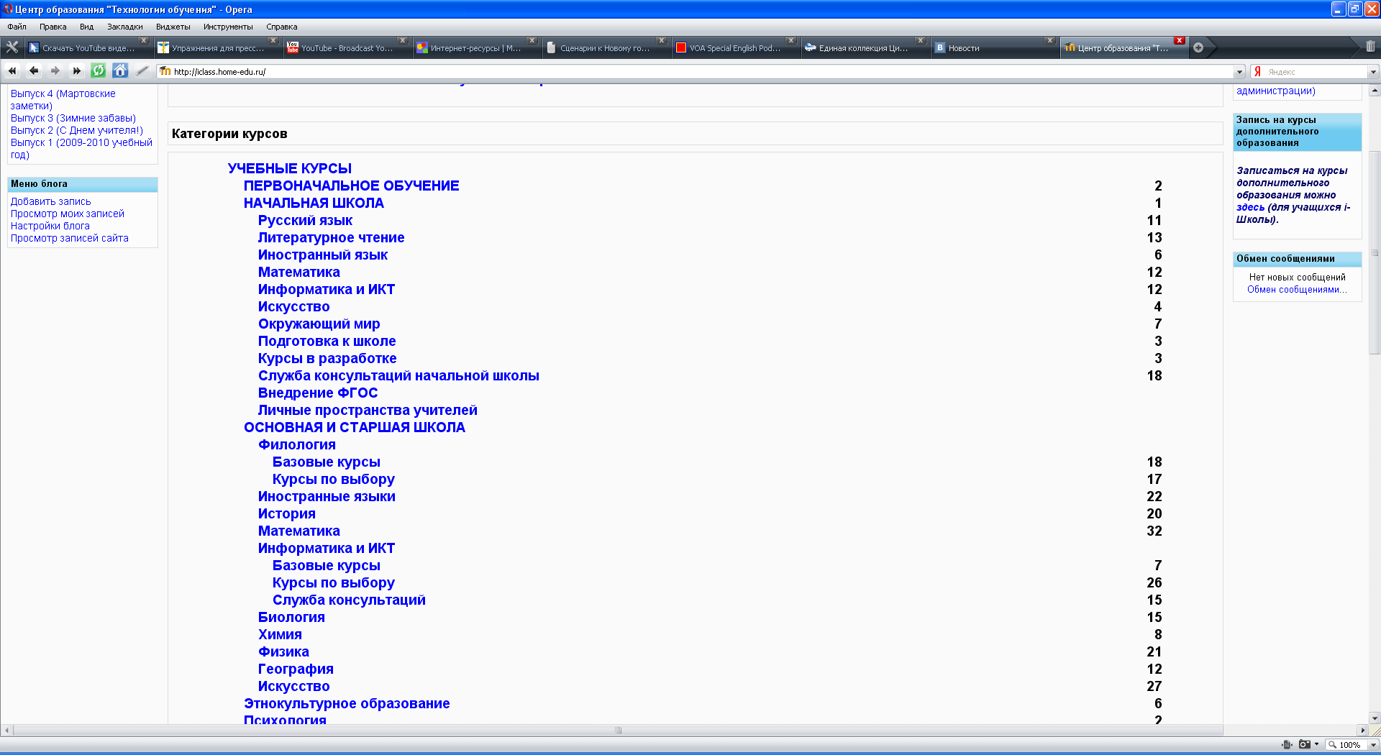
http://iclass.home-edu.ru/

Slide 10
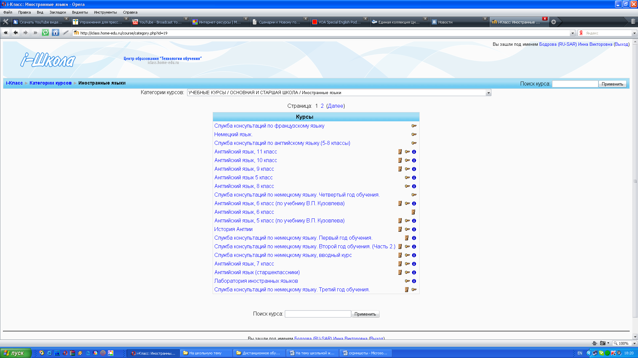

Slide 11
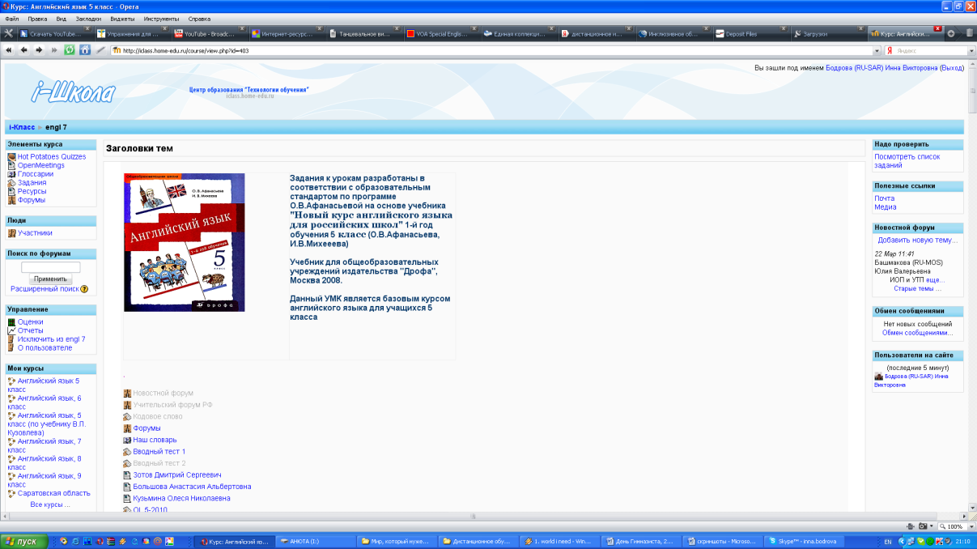

Slide 12
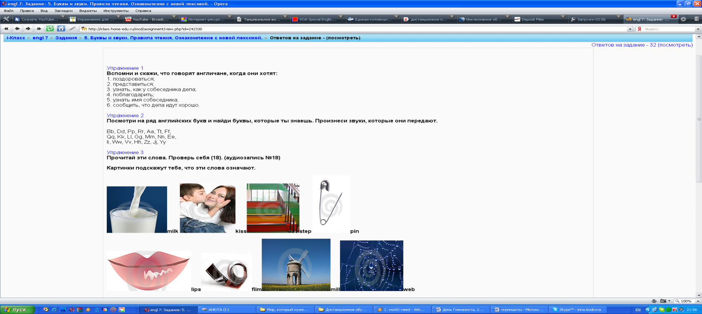
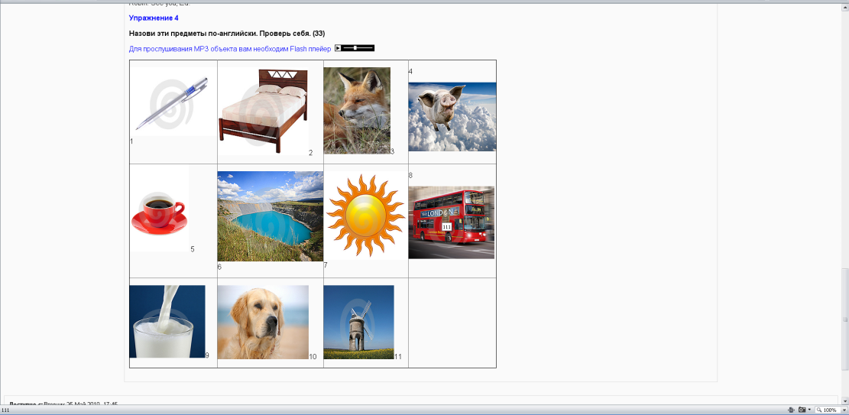

Slide 13
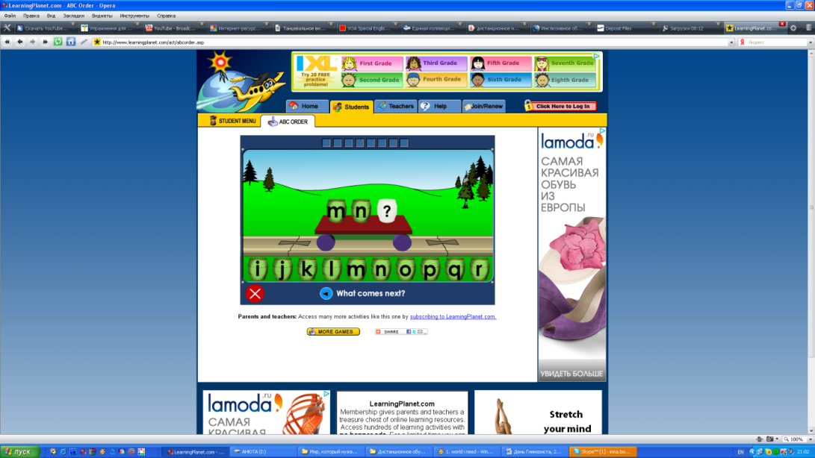
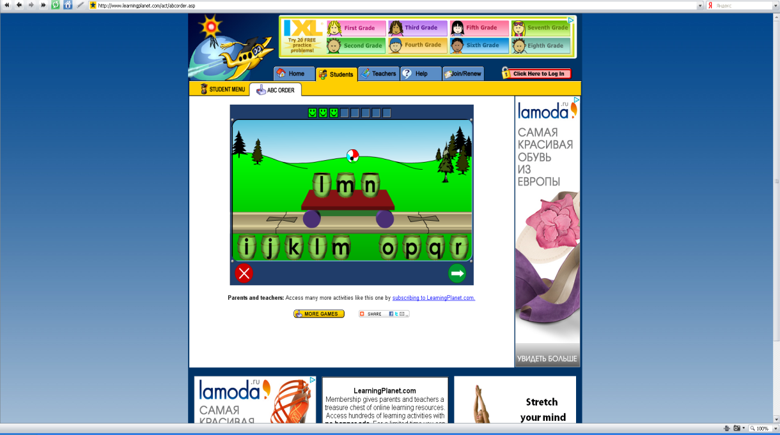
ABC game.

Slide 14
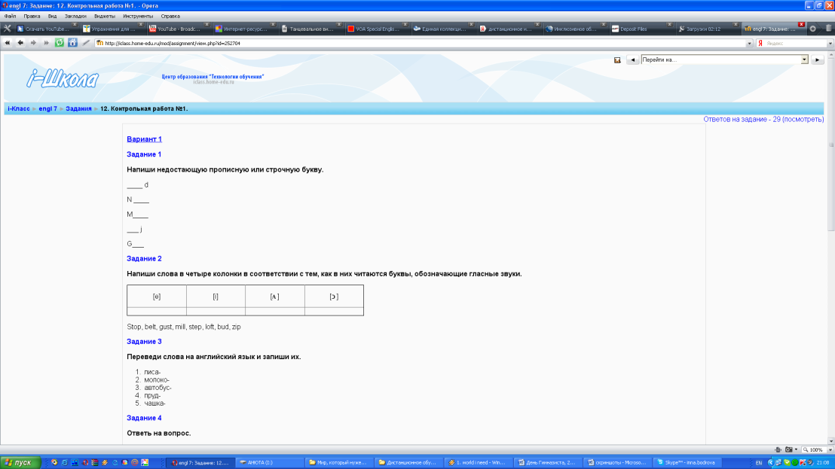
Контрольная работа № 1

Slide 15
Стоит отметить, что при наличии возможности следует также обеспечивать участие детей-инвалидов вместе с другими детьми в проведении воспитательных, культурно-развлекательных, спортивно-оздоровительных и иных досуговых мероприятий.

Slide 16
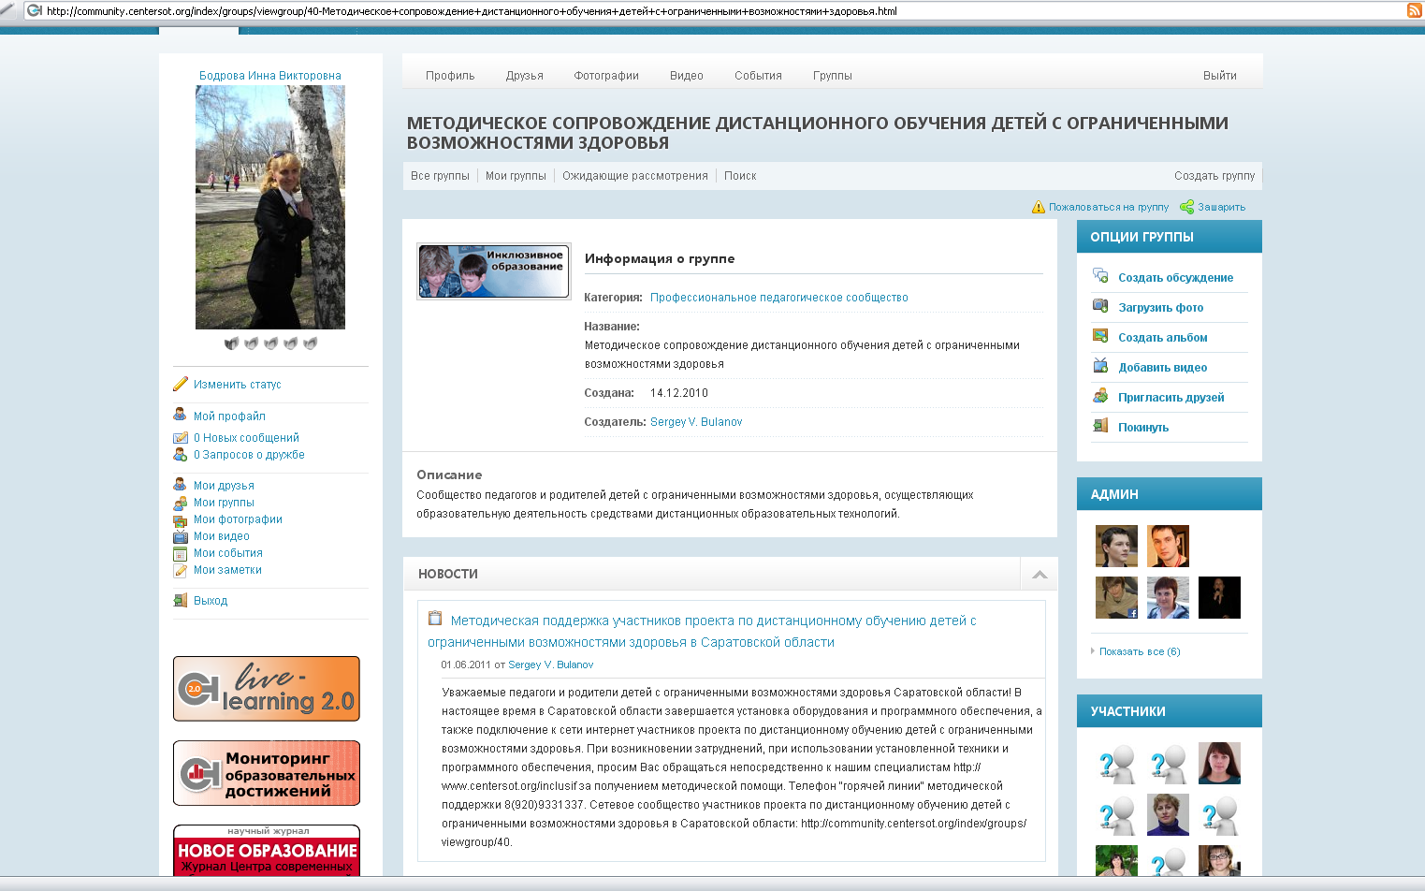
Методическое сопровождение дистанционного обучения детей с ограниченными возможностями здоровья

Slide 17
Спасибо за внимание

